Slide 1
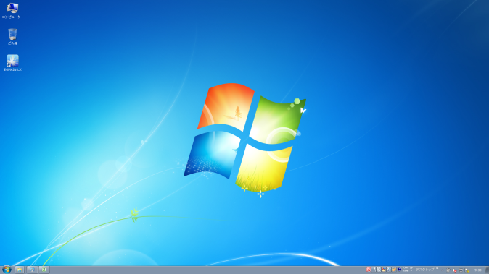
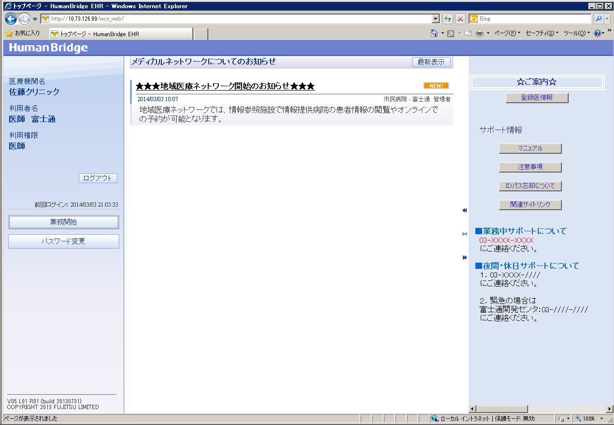
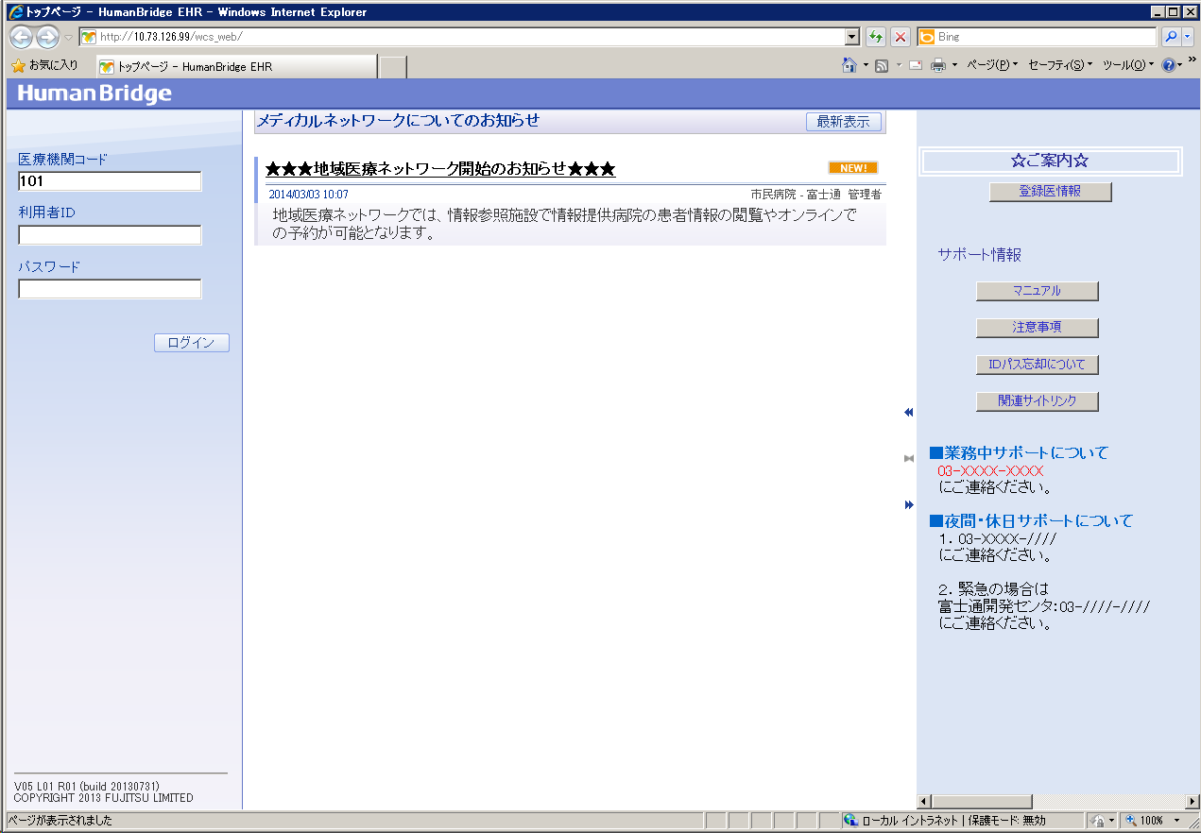
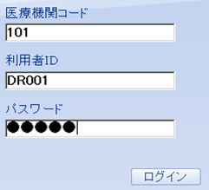
トップページ ログイン（利用者認証）
【別紙６】地域診療情報連携システム画面例
①デスクトップ上の地域診療情報連携システムのアイコンを ダブルクリックします。
③画面左上に、「医療機関名」「利用者名」「利用権限」が 表示されたら、ログイン完了です。
②地域診療情報連携システムの初期画面が表示されます。 「医療機関コード」「利用者ID」「パスワード」を入力し、「ログイン」をクリックします。

Slide 2
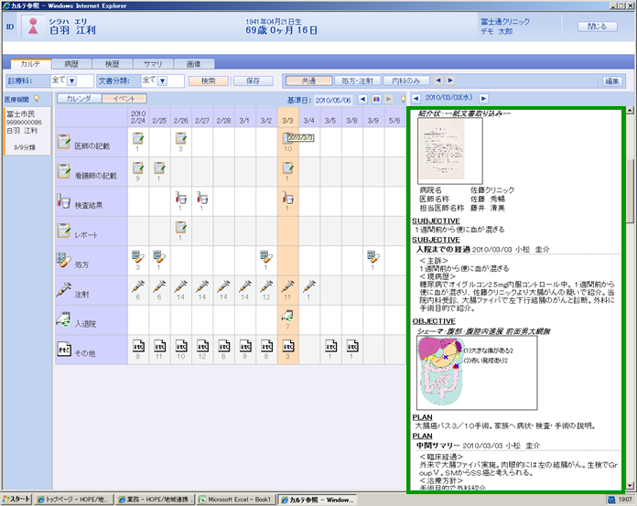
カルテ情報参照イメージ１
連携先医療機関
が使用する機能・画面
地域の医療施設側から大阪母子医療センターのカルテ情報を参照できるため、 地域で一貫した安心・安全な医療サービスを提供することができます。
患者基本情報
病名
記載内容詳細
処方歴
検歴
各種オーダ情報
医師の記載
看護記録
サマリ情報
経過表
各情報提供病院の記録一覧
画像情報
各種レポート

Slide 3
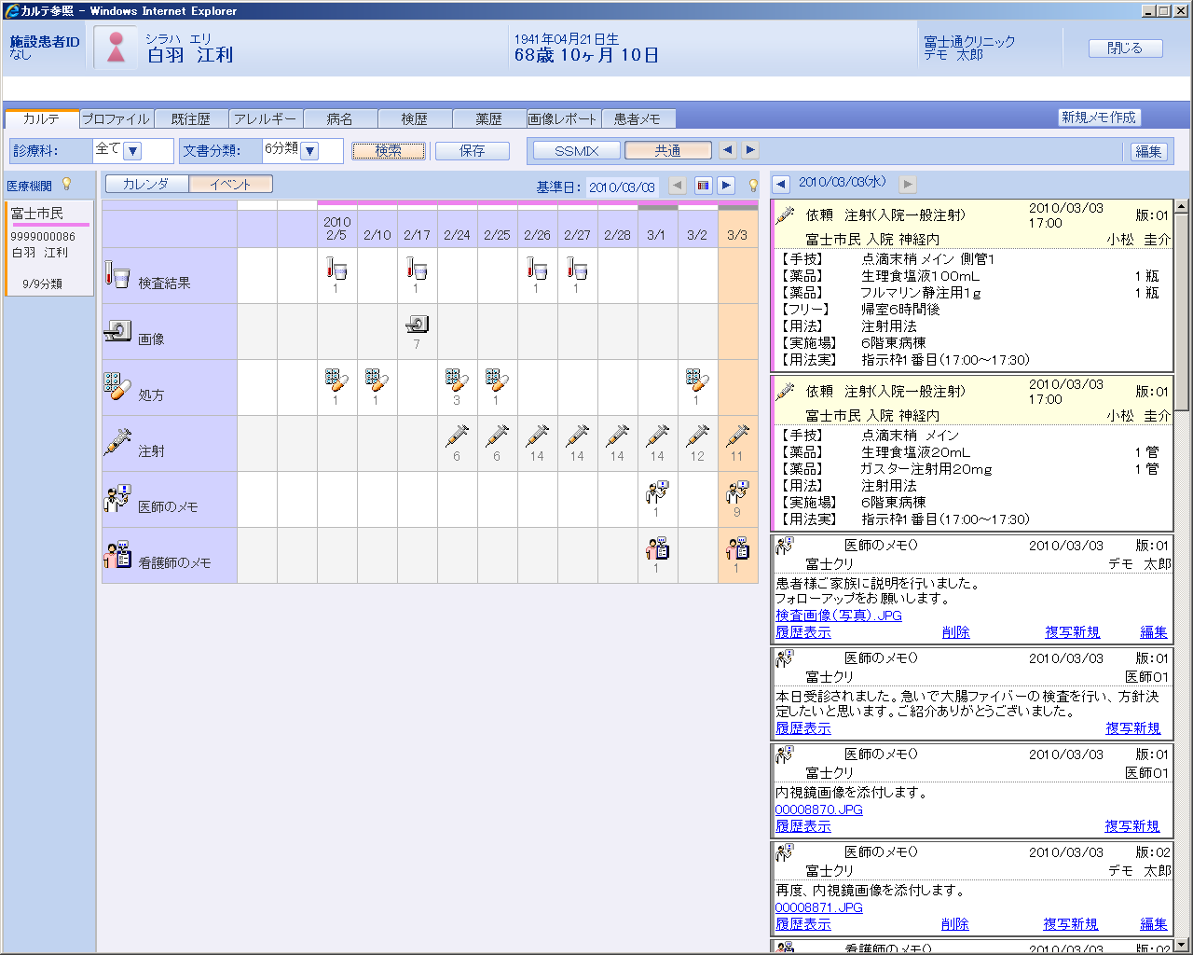
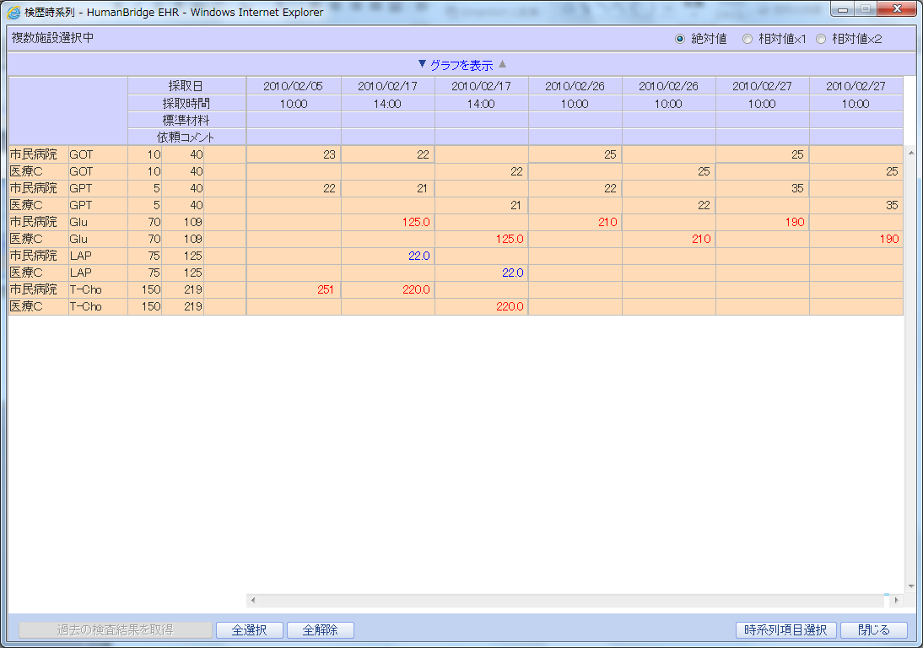
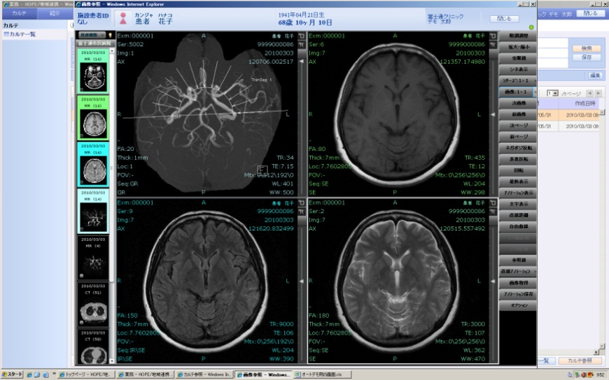
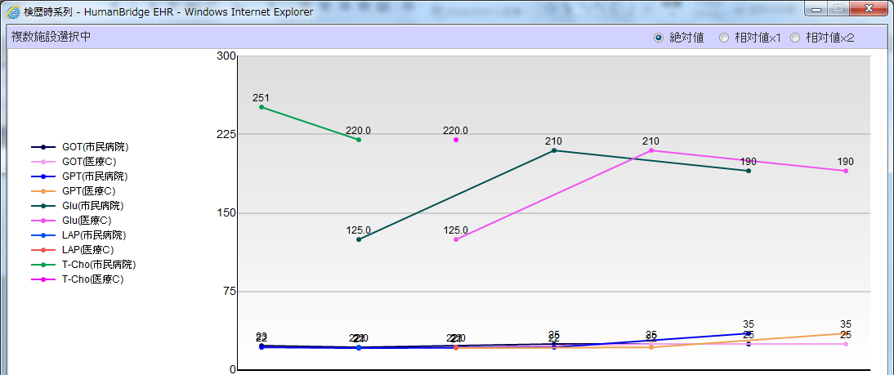
カルテ情報参照イメージ２
連携先医療機関
が使用する機能・画面
操作性・視認性を考慮したビューワーのご提供
診療情報参照の画面イメージ
検査結果の時系列表示
画像情報参照の画面イメージ
グラフ表示にも対応

Slide 4
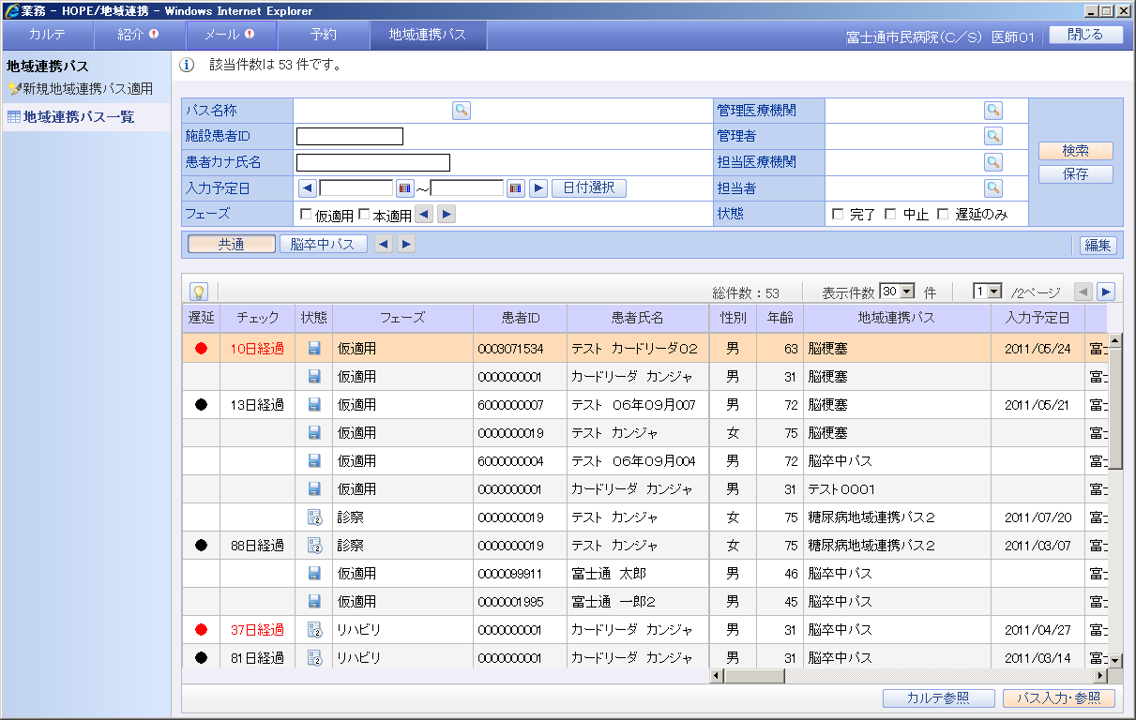
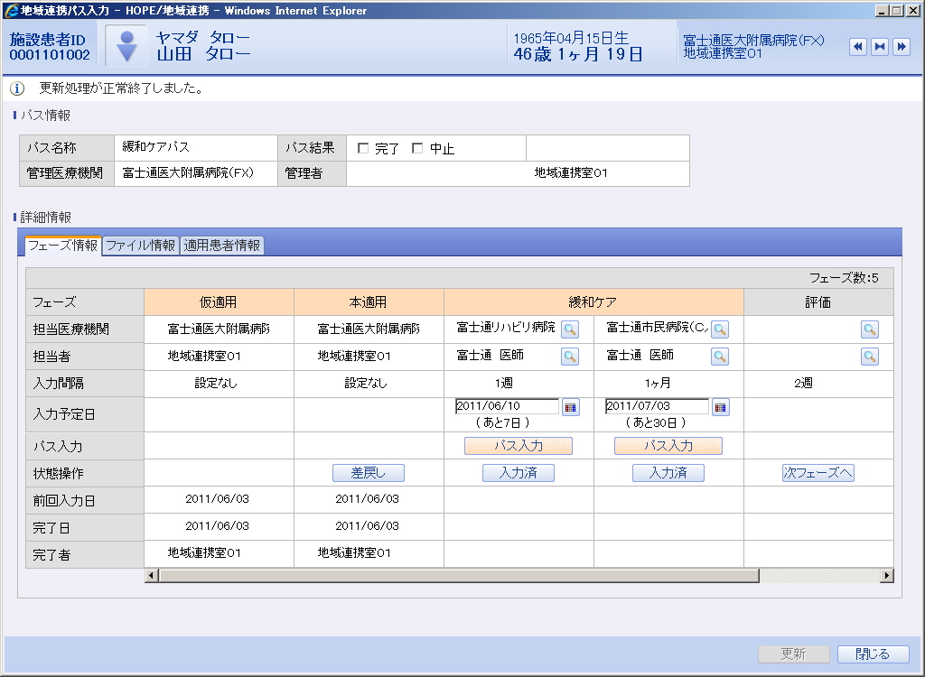
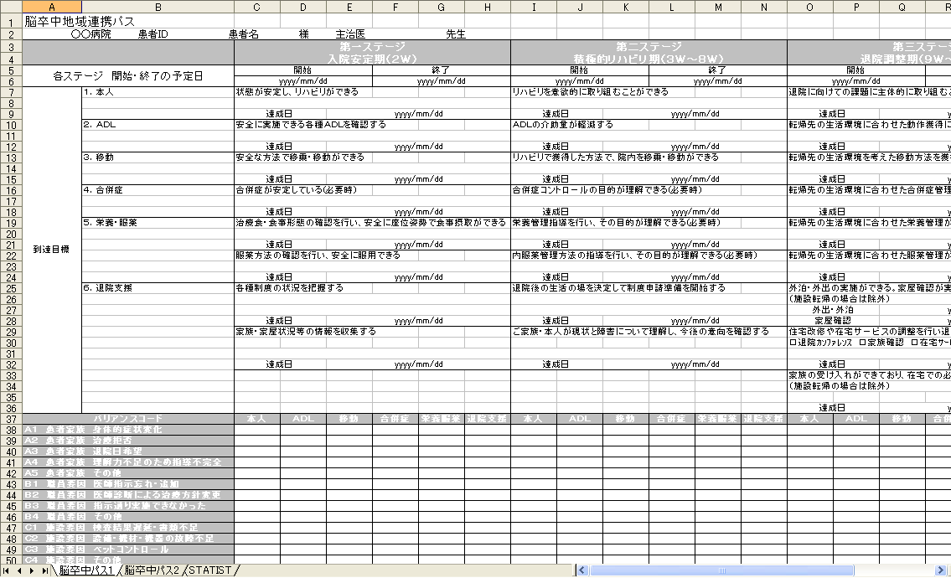
在宅移行パス・地域連携シート
双方が使用する
機能・画面
小児在宅医療において、大規模医療機関だけでなく、病院、診療所、歯科診療所、薬局、訪問看護ステーション、保健所等の協力が必要となる。当センターでは、在宅の患者児童の情報を、関係機関で共有するために、従来、諸機関との間で在宅移行パス（大阪府ＨＰに掲載）および地域医療連携シートを運用してきたが、紙媒体の状態であり、タイムリーな情報の共有ができなかった。地域医療連携システムを導入することにより、これを電子化することができ、簡便に情報共有が可能となり、支援の強力なツールとなる。また、危機管理事象が発生した時にも有益である。
在宅移行パス・地域連携シート一覧画面
パス・シート入力画面
パス・シート入力
一覧から
入力画面を起動

